Slide 1
ДИСЦИЛИНА Сертификация и лицензирование беспилотных систем
ИНСТИТУТ ИПТИП
КАФЕДРА индустриального программирования
ВИД УЧЕБНОГО МАТЕРИАЛА Лекция
ПРЕПОДАВАТЕЛЬ Ризаева Юлия Николаевна
СЕМЕСТР 3, 2026-2027 уч. г.
Титульный лист материалов по дисциплине

Slide 2
Обязательная и добровольная сертификация беспилотных систем: цели и сфера применения
Лекция 3

Slide 3
План лекции
Различие между обязательной и добровольной сертификацией.
Сферы применения обязательной сертификации беспилотных систем (ВАТС, БПЛА, компоненты).
Сферы применения добровольной сертификации беспилотных систем (ВАТС, БПЛА, компоненты, услуги).
Преимущества добровольной сертификации для производителей и потребителей.
Системы добровольной сертификации в сфере беспилотных систем.

Slide 4
ОСНОВНЫЕ ПОНЯТИЯ: СЕРТИФИКАЦИЯ
Сертификация – это форма осуществляемого органом по сертификации подтверждения соответствия объектов требованиям технических регламентов, положениям стандартов или условиям договоров.

Slide 5
ОСНОВНЫЕ ПОНЯТИЯ: СЕРТИФИКАЦИЯ
Подтверждение соответствия – документальное удостоверение соответствия продукции или иных объектов, процессов производства, эксплуатации, хранения, перевозки, реализации и утилизации, выполнения работ или оказания услуг требованиям технических регламентов, положениям стандартов или условиям договоров.
Сертификат соответствия – документ, удостоверяющий соответствие объекта требованиям технических регламентов, положениям стандартов или условиям договоров.
Система сертификации – совокупность правил выполнения работ по сертификации, ее участников и правил функционирования системы сертификации в целом.

Slide 6
Определение и разграничение понятий "лицензирование" и "сертификация"
Сертификация (оценка соответствия)
Суть
процедура подтверждения соответствия продукта/процесса/организации установленным требованиям технических регламентов, положениям стандартов или условиям договоров.
Проводится аккредитованным органом (или по самооценке с последующей декларацией).

Slide 7
Общие сведения
Одна из основных функций государства и общества – обеспечение права граждан на приобретение товаров и услуг надлежащего качества и безопасных для жизни и здоровья потребителей.
Метрология, стандартизация, сертификация - инструменты обеспечения безопасности и качества продукции, работ и услуг.
Деятельность по стандартизации и сертификации в России осуществляются на основе принятого в 2003 году ФЗ "О техническом регулировании" (от 27 декабря 2002 г. № 184-ФЗ "О техническом регулировании" (с изменениями, внесенными Федеральными законами от 9 мая 2005 года N 45-ФЗ , от 1 мая 2007 года N 65-ФЗ , от 1 декабря 2007 года N 309-ФЗ, от 23 июля 2008 года N 160-ФЗ , от 18 июля 2009 года N 189-ФЗ, от 30 декабря 2009 г.).

Slide 8
Общие сведения
Качество – степень соответствия присущих характеристик требованиям.
Элементы качества:
- объект (продукция, процесс, организация или отдельное лицо, а также любая комбинация из них);
- характеристики (качественные и количественные);
- требования (потребности).

Slide 9
Общие сведения
"Потребитель должен получить то, что хочет, когда он это хочет" Э. Деминг.
(Э. Деминг - крупнейший ученый в области теории и методологии комплексного управления качеством)
Оценка качества - это систематическая проверка того, насколько объект способен выполнить установленные требования.
Основная форма проверки - контроль.
Контроль включает два элемента:
• получение информации о фактическом состоянии объекта (для продукции - о ее качественных и количественных характеристиках)
• сопоставление полученной информации с установленными требованиями с целью определения соответствия, т.е. получение вторичной информации.

Slide 10
Система качества
Система качества (СК) установленная в международных стандартах – ИСО серии 9000.
Фундаментальное понятие в учении о СК - жизненный цикл продукции (ЖЦП).
ЖЦП - совокупность взаимосвязанных процессов изменения состояния продукции при ее создании и использовании.
Этапы ЖЦП:
• этап маркетинговых исследований;
• этап проектирования и разработки продукции;
• процесс закупок;
• процесс производства или предоставления услуги;
• проверка продукции;
• упаковывание и хранение;
• распределение и реализация;
• этап эксплуатации;
• стадии утилизации.
Система
государственного
контроля
ее основа:
мероприятия по техническому регулированию

Slide 11
Система
технического регулирования

Slide 12
Система технического регулирования
Техническое регулирование - правовое регулирование отношений в области:
установления, применения и исполнения обязательных требований к продукции или к связанным с ними процессам проектирования (включая изыскания), производства, строительства, монтажа, наладки, эксплуатации, хранения, перевозки, реализации и утилизации;
установления и применения на добровольной основе требований к продукции, процессам проектирования (включая изыскания), производства, строительства, монтажа, наладки, эксплуатации, хранения, перевозки, реализации и утилизации, выполнению работ или оказанию услуг ;
правовое регулирование в области оценки соответствия.
принятие и применение технических регламентов
стандартизация
государственный контроль (надзор), аккредитации, подтверждения соответствия, испытания

Slide 13
Технические регламенты
Технический регламент - документ, который устанавливает обязательные для применения и исполнения требования к объектам технического регулирования (продукции, в том числе зданиям, строениям и сооружениям или к связанным с требованиями к продукции процессам проектирования (включая изыскания), производства, строительства, монтажа, наладки, эксплуатации, хранения, перевозки, реализации и утилизации).

Slide 14
Технические регламенты
Цели принятия технических регламентов:
- защита жизни или здоровья граждан, имущества физических или юридических лиц, государственного или муниципального имущества;
- охраны окружающей среды, жизни или здоровья животных и растений;
- предупреждения действий, вводящих в заблуждение приобретателей;
- обеспечения энергетической эффективности.

Slide 15
Технические регламенты, цели, принятия, содержание
Содержание технических регламентов включает:
- перечень и (или) описание объектов технического регулирования, требования к этим объектам и правила их идентификации в целях применения технического регламента;
- правила и формы оценки соответствия;
- и (или) требования к терминологии, упаковке, маркировке или этикеткам и правилам их нанесения;
- требования энергетической эффективности.

Slide 16
Принятые технические регламенты
• Технический регламент "О безопасности высокоскоростного железнодорожного транспорта"
• Технический регламент "О безопасности инфраструктуры железнодорожного транспорта"
• Технический регламент "О безопасности железнодорожного подвижного состава"
• Технический регламент "О безопасности оборудования для работы во взрывоопасных средах"
• Технический регламент "О безопасности аппаратов, работающих на газообразном топливе"
• Технический регламент "О требованиях безопасности крови, ее продуктов, кровезамещающих растворов и технических средств, используемых в трансфузионно-инфузионной терапии"
• Технический регламент "О безопасности зданий и сооружений"
• Технический регламент "О безопасности низковольтного оборудования"
• Технический регламент "О безопасности средств индивидуальной защиты"
• Технический регламент "О безопасности пиротехнических составов и содержащих их изделий"
• Технический регламент "О безопасности лифтов"
• Технический регламент "О безопасности машин и оборудования"
• Технический регламент "О безопасности колесных транспортных средств"
• "Технический регламент о безопасности продукции, предназначенной для детей и подростков"
• "Технический регламент на табачную продукцию"
• "Технический регламент на соковую продукцию из фруктов и овощей"
• "Технический регламент о требованиях пожарной безопасности"
• "Технический регламент на масложировую продукцию"
• "Технический регламент на молоко и молочную продукцию"
• Технический регламент "О требованиях к автомобильному и авиационному бензину, дизельному и судовому топливу, топливу для реактивных двигателей и топочному мазуту"
• Технический регламент "О требованиях к выбросам автомобильной техникой, выпускаемой в обращение на территории Российской Федерации, вредных (загрязняющих) веществ" (базы данных заключений на шасси зарубежных автомобилей и другие информационные материалы)
Содержание регламентов на официальном сайте Ростехрегулирования – www.gost.ru

Slide 17
Структура и содержание технических регламентов
Технический регламент содержит следующий типовой состав разделов:
- область применения технического регламента и объекты технического регулирования;
- основные понятия;
- общие положения, касающиеся размещения продукции на рынке Российской Федерации;
- требования к продукции;
- применение стандартов (презумпция соответствия);
- подтверждение соответствия;
- государственный контроль (надзор);
- заключительные и переходные положения;
- приложения.

Slide 18
Государственный контроль и надзор за соблюдением требований технических регламентов (ГКиН)
ГКиН осуществляется:
- в отношении продукции или связанных с требованиями к ней процессов проектирования (включая изыскания), производства, строительства, монтажа, наладки, эксплуатации, хранения, перевозки, реализации и утилизации исключительно в части соблюдения требований соответствующих технических регламентов;
- исключительно на стадии обращения продукции;
- при осуществлении мероприятий ГКиН используются правила и методы исследований (испытаний) и измерений, установленные для соответствующих технических регламентов.

Slide 19
Государственный контроль и надзор за соблюдением требований технических регламентов (ГКиН)
Органы ГКиН вправе:
- требовать от изготовителя (продавца) предъявления документов, подтверждающих соответствие ТР (декларации о соответствии или сертификата о соответствии);
- выдавать предписания об устранении нарушений ТР в установленный срок;
- принимать решения о запрете передачи продукции, а также о полном или частичном приостановлении процессов ЖЦП, если иными мерами невозможно устранить нарушения ТР;
- приостановить или прекратить действие декларации о соответствии или сертификата о соответствии;
- привлекать изготовителя (продавца) к ответственности, предусмотренной законодательством РФ.
За нарушение требований ТР изготовитель (исполнитель, продавец) несет ответственность в соответствии с законодательством РФ.
* Другой целью ГКиН является выявление фальсифицированной продукции, товаров с неправильной маркировкой с целью "предупреждения действий, вводящих в заблуждение приобретателей" (п. 1 гл. 10 ФЗ "О техническом регулировании"). На достижение этой цели ФЗ устанавливает специальную систему информирования о появлении на рынке продукции, не соответствующей требованиям ТР (гл. 7 ФЗ).

Slide 20
Стандартизация

Slide 21
Стандартизация
Стандартизация - деятельность по установлению правил и характеристик в целях добровольного многократного использования, направленная на достижение упорядоченности в сферах производства и обращения продукции и повышения конкурентоспособности продукции, работ и услуг.

Slide 22
Принципы стандартизации
- добровольное применение стандартов;
- максимального учета при разработке стандартов законных интересов заинтересованных лиц;
- применения международного стандарта как основы разработки национального стандарта, за исключением случаев, если такое применение признано невозможным вследствие несоответствия требований международных стандартов климатическим и географическим особенностям Российской Федерации, техническим и (или) технологическим особенностям или по иным основаниям либо Российская Федерация в соответствии с установленными процедурами выступала против принятия международного стандарта или отдельного его положения;
- недопустимости создания препятствий производству и обращению продукции, выполнению работ и оказанию услуг в большей степени, чем это минимально необходимо для выполнения целей;
- недопустимости установления таких стандартов, которые противоречат техническим регламентам;
- обеспечения условий для единообразного применения стандартов.

Slide 23
Цели стандартизации
- повышение уровня безопасности жизни и здоровья граждан, имущества физических и юридических лиц, государственного и муниципального имущества, объектов с учетом риска возникновения чрезвычайных ситуаций природного и техногенного характера, повышение уровня экологической безопасности, безопасности жизни и здоровья животных и растений;
- обеспечение конкурентоспособности и качества продукции (работ, услуг), единства измерений, рационального использования ресурсов, взаимозаменяемости технических средств (машин и оборудования, их составных частей, комплектующих изделий и материалов), технической и информационной совместимости, сопоставимости результатов исследований (испытаний) и измерений, технических и экономико-статистических данных, проведения анализа характеристик продукции (работ, услуг), исполнения государственных заказов, добровольного подтверждения соответствия продукции (работ, услуг);
- содействие соблюдению требований технических регламентов;
- создание систем классификации и кодирования технико-экономической и социальной информации, систем каталогизации продукции (работ, услуг), систем обеспечения качества продукции (работ, услуг), систем поиска и передачи данных, содействие проведению работ по унификации.

Slide 24
Метод стандартизации
Метод стандартизации - это прием или совокупность приемов, с помощью которых достигаются цели стандартизации.
Широко применяемые в работах по стандартизации методы:
- упорядочение объектов стандартизации;
- параметрическая стандартизация;
- унификация продукции;
- агрегатирование;
- комплексная стандартизация;
- опережающая стандартизация.

Slide 25
Упорядочение объектов стандартизации
Упорядочение как управление многообразием связано прежде всего с сокращением многообразия.
Упорядочение как универсальный метод состоит из отдельных методов:
Систематизация объектов стандартизации – расположение объектов стандартизации в определенном порядке и последовательности, образующей четкую систему, удобную для пользования.
Селекция объектов стандартизации - деятельность, заключающаяся в отборе таких конкретных объектов, которые признаются целесообразными для дальнейшего производства и применения в общественном производстве.
Симплификация - деятельность, заключающаяся в определении таких конкретных объектов, которые признаются нецелесообразными для дальнейшего производства и применения в общественном производстве.
Типизация объектов стандартизации - деятельность по созданию типовых (образцовых) объектов - конструкций, технологических правил, форм документации. Отобранные конкретные объекты подвергают каким-либо техническим преобразованиям, направленным на повышение их качества и универсальности.
Оптимизация объектов стандартизации заключается в стремлении получить оптимальное сочетание устанавливаемых показателей, норм и требований к продукции с затратами на их достижение, обеспечить максимальный экономический эффект при минимальных затратах.

Slide 26
Параметрическая стандартизация
Параметр продукции - это количественная характеристика ее свойств.
Параметр продукции:
• размерные параметры (размер одежды и обуви, вместимость посуды);
• весовые параметры (масса отдельных видов спортинвентаря);
• параметры, характеризующие производительность машин и приборов (производительность вентиляторов и полотеров, скорость движения транспортных средств);
• энергетические параметры (мощность двигателя и пр.).
Параметрический ряд - набор установленных значений параметров.

Slide 27
Унификация продукции
Унификация продукции - деятельность по рациональному сокращению числа типов деталей, агрегатов одинакового функционального назначения.
Основными направлениями унификации являются:
- разработка параметрических и типоразмерных рядов изделий, машин, оборудования, приборов, узлов и деталей;
- разработка типовых изделий в целях создания унифицированных групп однородной продукции;
- разработка унифицированных технологических процессов, включая технологические процессы для специализированных производств продукции межотраслевого применения;
- ограничение целесообразным минимумом номенклатуры разрешаемых к применению изделий и материалов.
Степень унификации характеризуется уровнем унификации продукции - насыщенностью продукции унифицированными, в том числе стандартизированными, деталями, узлами и сборочными единицами.

Slide 28
Агрегатирование
Агрегатирование - это метод создания машин, приборов и оборудования из отдельных стандартных унифицированных узлов, многократно используемых при создании различных изделий на основе геометрической и функциональной взаимозаменяемости.
Агрегатирование очень широко применяется в машиностроении. Развитие машиностроения характеризуется усложнением и частой сменяемостью конструкции машин.
Для проектирования и изготовления большого количества разнообразных машин потребовалось в первую очередь расчленить конструкцию машины на независимые сборочные единицы (агрегаты) так, чтобы каждая из них выполняла в машине определенную функцию.
Это позволило специализировать изготовление агрегатов как самостоятельных изделий, работу которых можно проверить независимо от всей машины.
Расчленение изделий на конструктивно законченные агрегаты явилось первой предпосылкой развития метода агрегатирования.

Slide 29
Комплексная стандартизация
Комплексная стандартизация - целенаправленное и планомерное установление и применение системы взаимоувязанных требований как к самому объекту комплексной стандартизации в целом, так и к его основным элементам в целях оптимального решения конкретной проблемы.
Применительно к продукции - это установление и применение взаимосвязанных по своему уровню требований к качеству готовых изделий, необходимых для их изготовления сырья, материалов и комплектующих узлов, а также условий сохранения и потребления (эксплуатации). Практической реализацией этого метода выступают программы комплексной стандартизации (ПКС), которые являются основой создания новой техники, технологии и материалов.
Также результатом комплексной стандартизации являются межотраслевые системы стандартов, каждая из которых охватывает определенную сферу деятельности.

Slide 30
Опережающая стандартизация
Опережающая стандартизация - установление повышенных по отношению к уже достигнутому на практике уровню норм и требований к объектам стандартизации, которые согласно прогнозам будут оптимальными в последующее время.
Стандарты не могут только фиксировать достигнутый уровень развития науки и техники, так как из-за высоких темпов морального старения многих видов продукции они могут стать тормозом технического прогресса. Для того чтобы стандарты не тормозили технический прогресс, они должны устанавливать перспективные показатели качества с указанием сроков их обеспечения промышленным производством.

Slide 31
КАТЕГОРИИ СТАНДАРТОВ
(деление стандартов, исходя из сферы действия)
Весь фонд стандартов, действующих на территории РФ, включает категории:
международные (ИСО, МЭК, МСЭ) и региональные (ЕС) стандарты;
межгосударственные стандарты (ГОСТ);
национальные стандарты РФ (ГОСТ Р);
стандарты организаций (СТО).

Slide 32
КАТЕГОРИИ СТАНДАРТОВ
Международный стандарт:
Стандарт, принятый международной организацией по стандартизации и доступный широкому кругу пользователей.
К международным стандартам относятся стандарты ИСО, стандарты МЭК и стандарты ИСО/МЭК, которые являются совместными публикациями ИСО и МЭК.
ИСО – международная организация по стандартизации;
МЭК – международная электротехническая комиссия;
МСЭ – международный союз электросвязи, ЕС – Европейский союз.
Межгосударственный стандарт (ГОСТ):
Региональный стандарт, принятый Евразийским советом по стандартизации, метрологии и сертификации и доступный большому кругу пользователей.
Национальный стандарт (ГОСТ Р) – стандарт, принятый национальным органом по стандартизации (Росстандарт) и доступный широкому кругу потребителей.
Стандарты организаций (СТО) – стандарт, утвержденный и применяемый организацией для целей стандартизации, а также для совершенствования производства и обеспечения качества продукции, выполнения работ, оказания услуг, а также для распространения и использования полученных в различных областях знаний результатов исследований (испытаний), измерений и разработок.

Slide 33
Виды стандарта
Вид стандарта – характеристика, определяющаяся его содержанием в зависимости от объекта стандартизации.
В зависимости от назначения и содержания установлены основные виды стандартов:
- стандарты основополагающие;
- стандарты на термины и определения;
- стандарты на продукцию;
- стандарты на услугу;
- стандарты на процессы (работы);
- стандарты на методы контроля.
Дополнительно могут разрабатываться:
- стандарты на совместимость;
- стандарты на номенклатуру показателей.

Slide 34
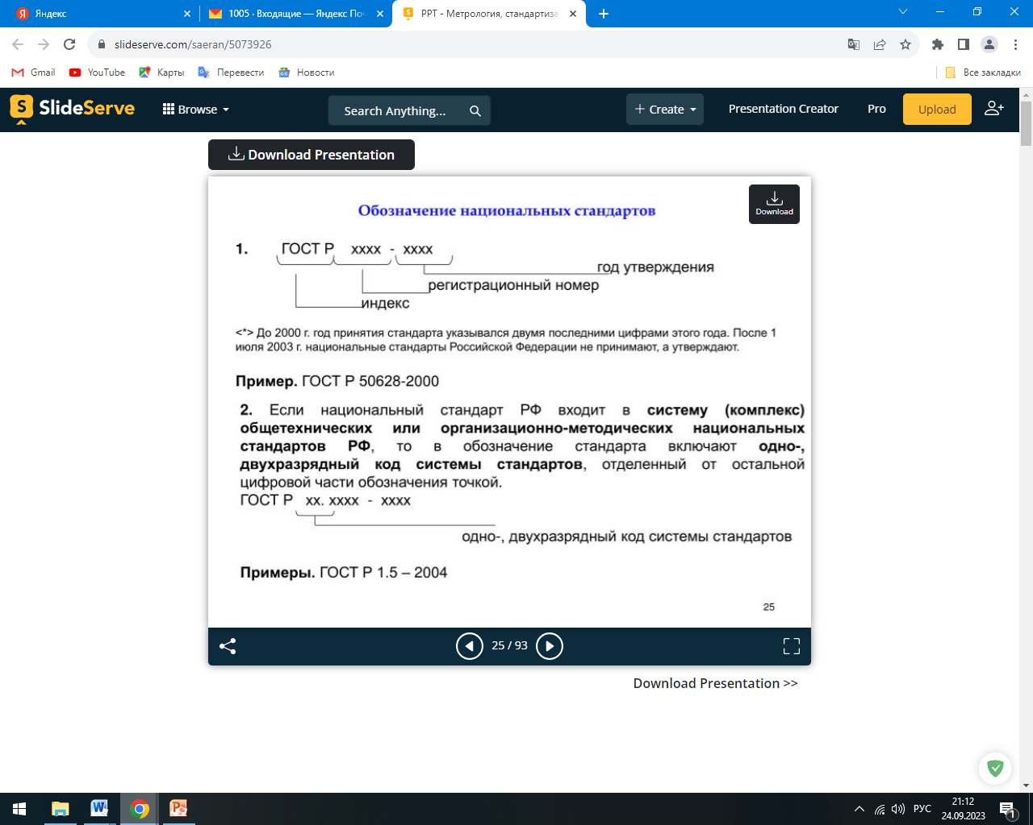
Обозначение национальных стандартов
1.
До 2000 г. год принятия стандарта указывался двумя последними цифрами этого года. После 1 июля 2003 г. национальные стандарты Российской Федерации не принимают, а утверждают.
Пример. ГОСТ Р 50628-2000
2. Если национальный стандарт РФ входит в систему (комплекс) общетехнических или организационно-методических национальных стандартов РФ, то в обозначение стандарта включают одно-, двухразрядный код системы стандартов, отделенный от остальной цифровой части обозначения точкой.
Пример. ГОСТ Р 1.5 – 2004

Slide 35

Обозначения национальных стандартов РФ, разрабатываемых на основе применения международных стандартов
1. Обозначение идентичного стандарта
Примеры.
- Национальный стандарт Российской Федерации, идентичный международному стандарту ИСО 10264:1990, обозначают:
- Национальный стандарт Российской Федерации, идентичный международному стандарту МЭК 61097:1999, обозначают:
ГОСТ Р МЭК 61097-2004.
2. Обозначение стандарта, модифицированного по отношению к международному стандарту
обозначение примененного международного стандарта приводят в скобках под обозначением национального стандарта
Примеры. ГОСТ Р 51885-2002
(ИСО 7001:1990)
ГОСТ Р 52377-2004
(МЭК 60634-3:1998)

Slide 36
Метрология

Slide 37
Метрология
Метрология (от греч. "метро" - мера и "логос" - учение) - это наука об измерениях, методах и средствах обеспечения единства и требуемой точности измерений.
Метрология бывает:
теоретическая метрология - занимается вопросами фундаментальных исследований, созданием системы единиц измерений, физических постоянных, разработкой новых методов измерения;
прикладная метрология - занимается вопросами практического применения в различных сферах деятельности результатов теоретических исследований в рамках метрологии;
законодательная метрология - включает совокупность взаимообусловленных правил и норм, направленных на обеспечение единства измерений, которые возводятся в ранг правовых положений и имеют обязательную силу и находятся под контролем государства.

Slide 38
Определения
Измерение – совокупность операций, выполняемых для определения количественного значения величины.
Физической величиной называют одно из свойств физического объекта (явления, процесса), которое является общим в качественном отношении для многих физических объектов, отличаясь при этом количественным значением.
Единство измерений – состояние измерений, при котором их результаты выражены в допущенных к применению в Российской Федерации единицах величин, а показатели точности измерений не выходят за установленные границы.

Slide 39
Определения
Единица величины – фиксированное значение величины, которое принято за единицу данной величины и применяется для количественного выражения однородных с ней величин.
Эталон единицы величины – техническое средство, предназначенное для воспроизведения, хранения и передачи единицы величины.
Государственный эталон единицы величины – эталон единицы величины, находящийся в федеральной собственности.

Slide 40
Метрологическая служба
Метрологическая служба – юридическое лицо, подразделение юридического лица или объединение юридических лиц, либо работник (работники) юридического лица, либо индивидуальный предприниматель, либо подведомственная организация федерального органа исполнительной власти, его подразделение или должностное лицо, выполняющие работы и (или) оказывающие услуги по обеспечению единства измерений и действующие на основании положения о метрологической службе.

Slide 41
Калибровка и поверка средства измерений
Закон вводит добровольную систему сертификации средств измерений на соответствие метрологическим нормам и правилам, а также требованиям Российской системы калибровки средств измерений.
Калибровка средства измерений – совокупность операций, выполняемых в целях определения действительных значений метрологических характеристик средств измерений.
Поверка средства измерений – совокупность операций, выполняемых в целях подтверждения соответствия средств измерений метрологическим требованиям.

Slide 42
Виды измерений
По способу получения информации измерения разделяют:
1) на прямые измерения – непосредственное сравнение физической величины с ее мерой;
2) косвенные измерения, отличающиеся от прямых тем, что искомое значение величины устанавливают по результатам прямых измерений таких величин, которые связаны с искомой определенной зависимостью;
3) совокупные измерения, сопряженные с решением системы уравнений, составляемых по результатам одновременных измерений нескольких однородных величин. Решение системы уравнений дает возможность вычислить искомую величину;
4) совместные измерения – измерения двух или более неоднородных физических величин для определения зависимости между ними.

Slide 43
Виды измерений
По характеру изменения измеряемой величины в процессе измерений различают:
1) статистические измерения. Связаны с определением характеристик случайных процессов, звуковых сигналов, уровня шумов и т. д.;
2) статические измерения. Имеют место тогда, когда измеряемая величина практически постоянна;
3) динамические измерения. Связаны с такими величинами, которые в процессе измерений претерпевают те или иные изменения.
На практике статические и динамические измерения в идеальном виде редки.

Slide 44
Виды измерений
По количеству измерительной информации различают однократные и многократные измерения.
Однократные измерения – это одно измерение одной величины, т. е. число измерений равно числу измеряемых величин. Практическое применение такого вида измерений всегда сопряжено с большими погрешностями, поэтому следует проводить не менее трех однократных измерений и находить конечный результат как среднее арифметическое значение.
Многократные измерения характеризуются превышением числа измерений количества измеряемых величин.
Обычно минимальное число измерений в данном случае – больше трех.
Преимущество многократных измерений – в значительном снижении влияний случайных факторов на погрешность измерения.

Slide 45
Виды измерений
По отношению к основным единицам измерения делят на абсолютные и относительные.
Абсолютными измерениями называют такие, при которых используются прямые измерения одной (иногда нескольких) основной величины и физическая константа.
Относительные измерения базируются на установлении отношения измеряемой величины к однородной, применяемой в качестве единицы.

Slide 46
Средства измерений
Средство измерений – техническое средство, предназначенное для измерений.
К средствам измерений относятся: меры, измерительные преобразователи, измерительные приборы, измерительные установки и системы, измерительные принадлежности.
Мерой называют средство измерения, предназначенное для воспроизведения физических величин заданного размера. К данному виду средств измерений относятся гири, концевые меры длины и т. п. На практике используют однозначные и многозначные меры, а также наборы и магазины мер.
К однозначным мерам относят стандартные образцы и стандартные вещества.
Стандартный образец – образец вещества с установленными по результатам испытаний значениями одной и более величин, характеризующих состав или свойство этого вещества.
Однозначные меры воспроизводят величины только одного размера (гиря).
Многозначные меры воспроизводят несколько размеров физической величины. Например, миллиметровая линейка дает возможность выразить длину предмета в сантиметрах и в миллиметрах.
Набор мер представляет собой комплект однородных мер разного размера, что дает возможность применять их в нужных сочетаниях. Например, набор лабораторных гирь.
Магазин мер – сочетания мер, объединенных конструктивно в одно механическое целое, в котором предусмотрена возможность посредством ручных или автоматизированных переключателей, связанных с отсчетным устройством, соединять составляющие магазин меры в нужном сочетании. По такому принципу устроены магазины электрических сопротивлений.
Измерительный преобразователь – это средство измерений, которое служит для преобразования сигнала измерительной информации в форму, удобную для обработки или хранения, а также передачи в показывающее устройство.

Slide 47
Стандартизация, метрология, сертификация – инструменты повышения качества
Увеличивающаяся в мировом масштабе конкуренция среди организаций – разработчиков программных систем (ПС), повышение требований конечного пользователя к качеству и надежности ПС привело их разработчиков к пониманию важности вопросов стандартизации в области качества.
Стандартизация – наиболее перспективное направление развития передовых информационных технологий в проектировании, производстве и менеджменте.
Конкурентоспособность продукции – это его относительная характеристика, которая отражает отличие данной продукции от продукции конкурента, во-первых, по степени соответствия одной и той же общественной потребности, а во-вторых, по затратам на удовлетворение этой потребности.
Для достижения высокого качества программных средств нужна не только передовая технология, соответствующая материальная база и заинтересованный, квалифицированный персонал, но и рациональная организация работ и хорошо отлаженное, умелое управление предприятием, в том числе управление качеством.
Механизм управления качеством продукции представляет собой совокупность взаимосвязанных объектов и субъектов управления, методов и функций управления на различных этапах жизненного цикла продукции и уровнях управления качеством.

Slide 48
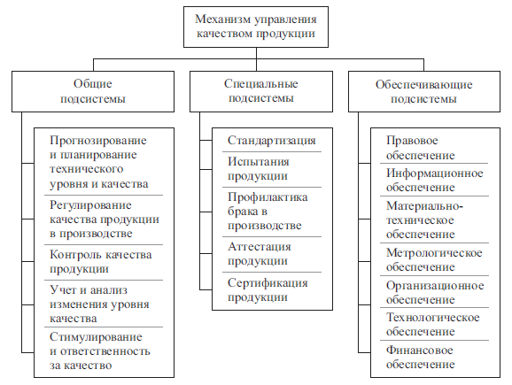
Механизм управления качеством продукции

Slide 49
Схема сертификации
Схема сертификации - совокупность действий, результаты которых рассматриваются в качестве доказательств соответствия продукции установленным (заявленным) требованиям

Slide 50
Схема сертификации
Схема сертификации является определяющей частью процедуры сертификации, характеризующей необходимый уровень доказательности соответствия продукции установленным требованиям.
Схема сертификации может содержать одно или несколько предпринимаемых действий (модулей), результаты которых используют для принятия органом по сертификации общего решения о соответствии (несоответствии) продукции установленным (заявленным) требованиям.
Такими действиями в общем случае могут считаться:
- анализ представленной документации:
- исследования (испытания) и измерения продукции:
- анализ состояния производства;
оценка системы менеджмента;
инспекционный контроль за сертифицированной продукцией.

Slide 51
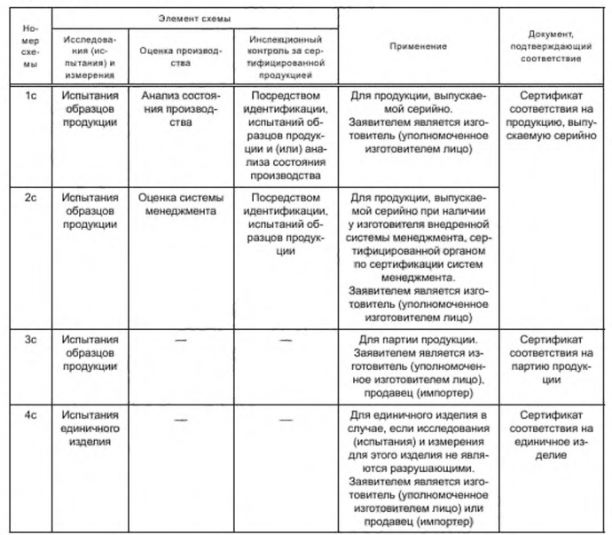
Схемы сертификации продукции в РФ

Slide 52
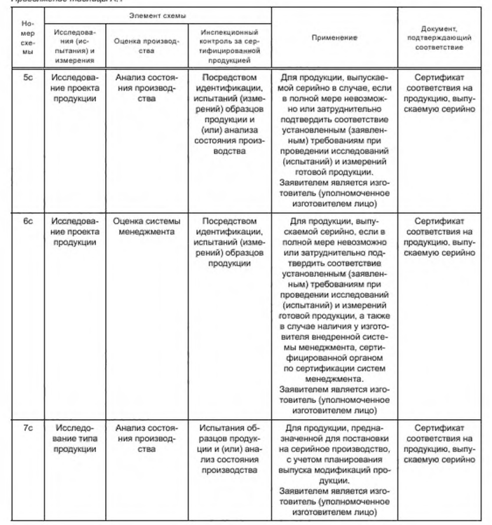
Схемы сертификации продукции в РФ

Slide 53
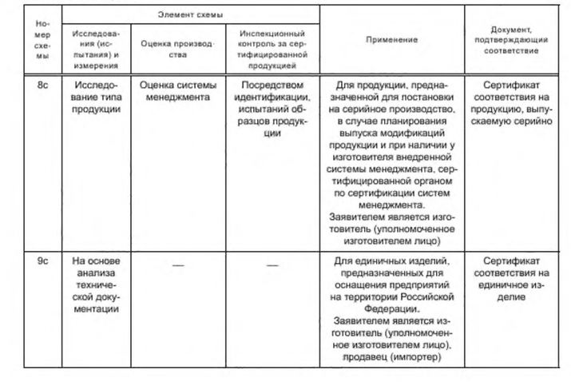
Схемы сертификации продукции в РФ

Slide 54
Обязательная сертификация
Обязательная сертификация — это процесс, предусмотренный законодательством Российской Федерации и Таможенного союза (ЕАЭС) для подтверждения соответствия продукции требованиям технических регламентов или национальных стандартов (ГОСТ Р).
Она обязательна для определённых видов продукции, включённых в специальные перечни, утверждённые нормативными актами.

Slide 55
Особенности обязательной сертификации
Законодательная основа: регулируется Федеральным законом №184-ФЗ «О техническом регулировании» и техническими регламентами ЕАЭС.
Перечень продукции: обязательная сертификация требуется для товаров, которые могут повлиять на безопасность людей, имущества или окружающей среды (например, электроприборы, детские товары, продукты питания, медицинские изделия).
Форма подтверждения: может проводиться в виде сертификата соответствия или декларации соответствия. Сертификат выдаёт аккредитованный орган, а декларацию заполняет заявитель на основе предоставленных доказательств.
Последствия несоблюдения: отсутствие обязательного сертификата или декларации влечёт штрафы, запрет на реализацию продукции и другие санкции.

Slide 56
Добровольная сертификация
Добровольная сертификация проводится по инициативе производителя, поставщика или продавца, чтобы подтвердить качество продукции, не входящей в перечень обязательной сертификации, или дополнительные характеристики, не регулируемые законом.

Slide 57
Особенности добровольной сертификации
Цель: повышение конкурентоспособности продукции, укрепление доверия потребителей, выход на новые рынки (например, маркетплейсы или экспорт).
Основа: проводится на соответствие стандартам ГОСТ, ТУ (техническим условиям) или другим критериям, выбранным заявителем.
Гибкость: заявитель сам определяет, какие характеристики продукции проверять (например, экологичность, долговечность, эргономичность).
Документ: выдаётся сертификат соответствия, который подтверждает заявленные качества.

Slide 58
Некоторые ситуации, когда применяется добровольная сертификация
Для продукции, не требующей обязательной сертификации, но где производитель хочет подчеркнуть качество (например, мебель, текстиль, посуда).
При участии в тендерах или поставках для крупных компаний, требующих подтверждения качества.
Для продвижения на рынке, включая маркетплейсы (Ozon, Wildberries), где сертификат повышает доверие покупателей.

Slide 59
Некоторые документы, которые могут входить в перечень необходимых для сертификации:
ИНН, ОГРН предпринимателя;
Нормативная документация, по требованиям которой организован выпуск продукции изготовителем (ГОСТ, ТУ);
Сведения по объекту — код ТН ВЭД, состав, назначение и прочая характеристика, позволяющая идентифицировать изделие;
Документация, свидетельствующая о праве собственности на помещение, в котором расположено производство, или договор его аренды;
Эксплуатационная документация;
Сертификат, свидетельствующий о функционировании на предприятии системы менеджмента качества;
Протокол испытаний;
Акт производственного контроля;
Товарно-сопроводительная документация (инвойс, контракт на поставку);
Договор уполномоченного производителем лица;
Обоснование безопасности (предоставляется для некоторых видов оборудования);
Паспорт оборудования;
Проектная документация на машины или аппараты, чертежи;
Сертификаты на комплектующие материалы.

Slide 60
Некоторые документы для проведения добровольной сертификации
Обычно для проведения добровольной сертификации запрашивают:
Заявление на проведение сертификации. В нём указывают название и контакты заявителя, наименование услуги или товара, список нормативных документов и стандартов, служащих основанием для проведения сертификации, номер и дату регистрации в ЕГРПО.
Описание продукции: состав, назначение, характеристики.
Договоры или техническую документацию. Например, паспорт, техусловия, чертежи, руководство по эксплуатации.
Протоколы испытаний, если они уже проводились.
Регистрационные документы компании или ИП.
Дополнительно орган сертификации может попросить инструкции по применению, макеты упаковки или другие материалы. Если товар поставляется на экспорт, нужно предоставить контракт на поставку, а если приобретается у другой компании — договор поставки

Slide 61
Спасибо за внимание!

